Slide 1
Aplicações de SMA em Smart Grid
Seminário SMA – DAS – PPGEAS – UFSC
Aluno: Roger Daniel F. Ferreira
26/11/2014

Slide 2
Agenda
Parte I
Introdução & Motivação
Aplicações
Parte II
Estado da Arte
Problema, Funcionamento, Desafios, Vantagens, Desvantagens, Pesquisas
Trabalhos
Parte III
Conclusões
Debate

Slide 3
Parte I – Introdução, Motivação & Aplicações

Slide 4
Smart Grid
Contextualização
Conceito de smart grid, ou “redes elétricas inteligentes”, este conceito é muito amplo, que reuni aplicações nas mais diversas áreas do setor elétrico, como [1]:
Eficiência energética;
Integração de geração distribuída;
Controle de demanda;
Medição eletrônica; e
Automação
No segmento de automação se encontram os principais desafios e as oportunidades de implantação deste novo conceito dentro do sistema elétrico

Slide 5
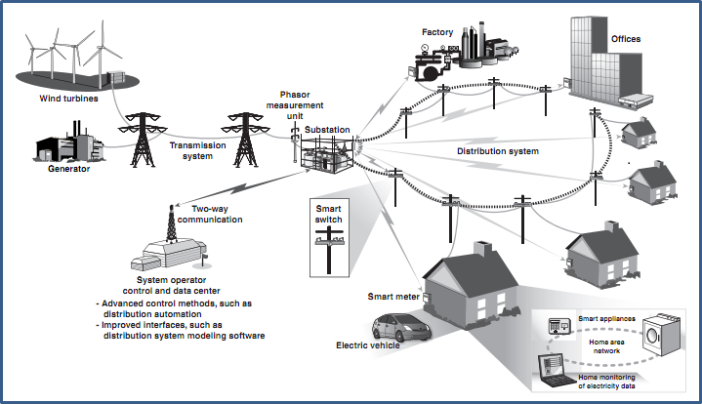
Smart Grid
O que é ou o que consiste a rede elétrica? [1]

Slide 6
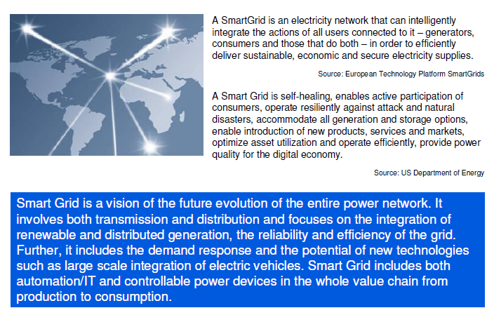
Smart Grid
Visão – mais do que TI e medidores inteligentes! [2]

Slide 7
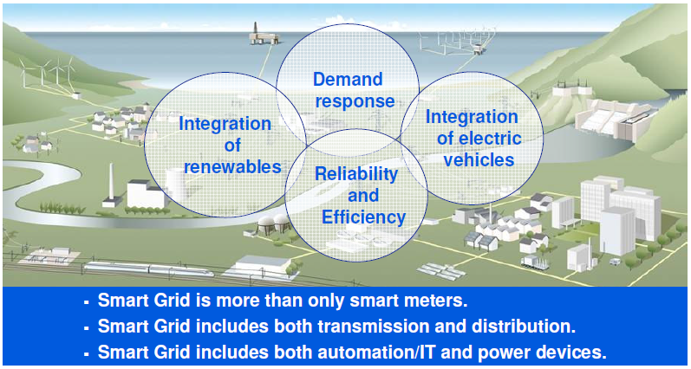
Smart Grid
Requisitos – integração do fornecimento ao consumo [2]

Slide 8
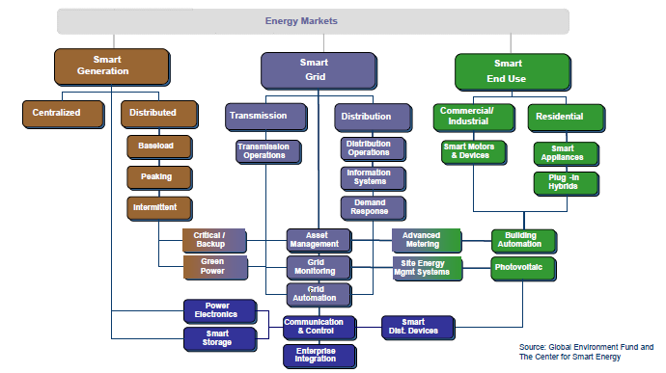

Smart Grid
Conceito – não existe definição universal clara [3]

Slide 9
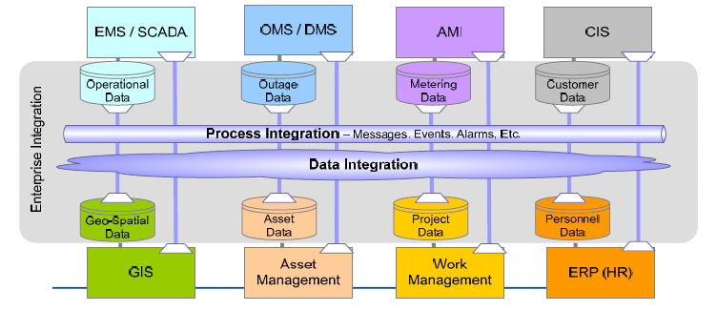
Smart Grid
Integração de Informação – Nível Enterprise [3]

Slide 10
Aplicações
Aplicações de SMA em Smart Grids
Entre estas, destacam-se (BROWN, 2008; WEI; YU-HUI; JIE-LIN, 2009) [1]:
Auto recuperação do sistema;
Alta qualidade da energia entregue;
Resistência a ataques cibernéticos;
Possibilidade de utilização em larga escala de geração distribuída;
Acomodação de equipamentos para estoque de energia;
Controle e acompanhamento pormenorizado do consumo por parte do usuário;
Maior acompanhamento da demanda dos usuários pelas empresas de distribuição;
Reconfiguração do sistema de distribuição a partir de medições observadas “on-line”; e
Minimização dos custos de operação e manutenção.

Slide 11
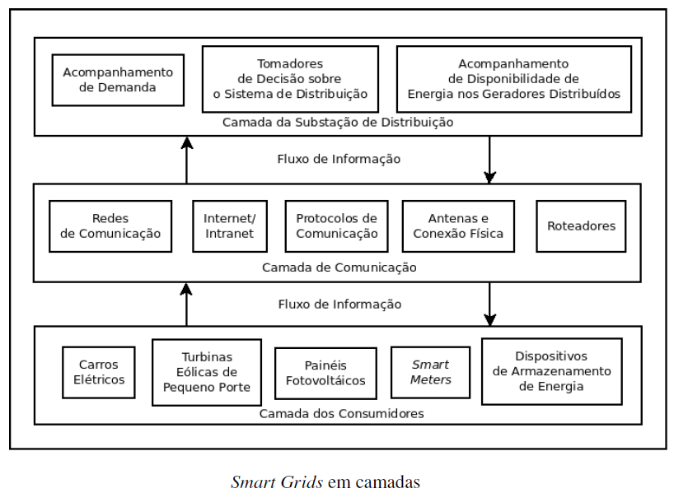
Aplicações
Smar Grids estão divididos em camadas [1]

Slide 12
Parte II – Estado da Arte

Slide 13
Trabalhos
2013 | Descrição
Trabalho | Multi-Agent Systems (MAS) controlled Smart Grid – A Review
Autores | Mahesh S Narkhede, S.Chatterji, Smarajit Ghosh
Evento | ICRTET 2013 - International Conference on Recent Trends in Engineering & Technology
Problema | Survey / Review – Aplicações de SMA na operação e controle de Smart Grid
Resultados | Áreas de aplicação: 1) Demand Response 2) Microgrid – Operation and Control 3) Service Restoration 4) Smart Grid control 5) Spot Market Mechanism 6) VPP control 7) Economic Disptach
Referencia | Multi-Agent Systems for Power Engineering Applications — Part I: Concepts, Approaches, and Technical Challenges - 2007 Multi-Agent Systems for Power Engineering Applications — Part II: Technologies, Standards, and Tools for Building Multi-agent Systems - 2007

Slide 14
Trabalhos
IEEE 2010 | Descrição
Trabalho | Multi-agent based fault location algorithm for Smart Distribution Grid
Autores | Qingle Pang, Houlei Gao, Xian Min Jiang
Evento | IEEE DPSP 2010 - Developments in Power System Protection
Problema | Localização de falta baseado em multiagentes
Infraestrutura | Comunicação entre os agentes “nós” é via IEC 61850 sobre TCP IP.
Abordagem / Funcionamento | Agentes: cada unidade de distribuição inteligente. Obtêm informações da rede entre nós vizinhos para localizar a seção onde a falta ocorreu.
Resultados | Resultados de simulação mostram que o sistema permite obter localização precisas das faltas e possui maior robustez.

Slide 15
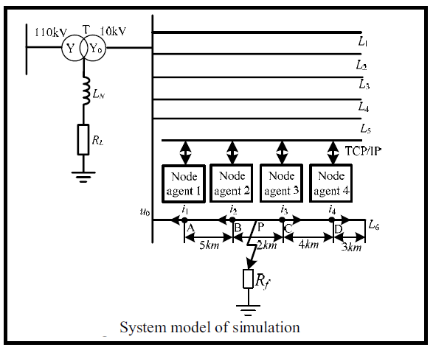
Trabalhos

Slide 16
Trabalhos
IEEE 2011 | Descrição
Trabalho | Market-Oriented Operation in Microgrids Using Multi-Agent Systems
Autores | M.A. López, S. Martín, J.A. Aguado, S. de la Torre
Evento | IEEE 2011 - Power Engineering, Energy and Electrical Drives
Problema | Leilão de Operação de Microgrides com SMA
Infraestrutura | Jade
Abordagem / Funcionamento | 3 tipos de agentes: Demanda; Geração; Renovável. O auction bid é determinado por uma função polinomial de 3º grau. Cada agente resolve um problema otimização.
Resultados | Resultados de testes são apresentados para um MicroGrid ilustrativo, operação descentralizada, e comparados com os obtidos para uma operação centralizada.

Slide 17
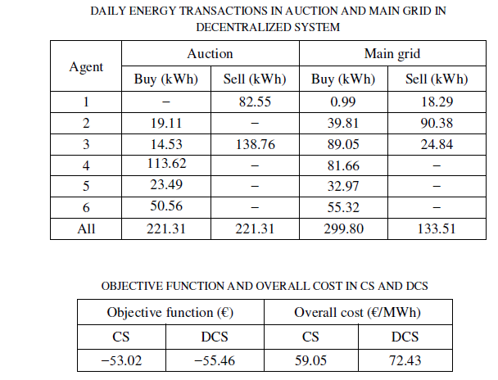
Trabalhos

Slide 18
Trabalhos
IEEE 2011 | Descrição
Trabalho | Multi-Agent System for Demand Side Management in Smart Grid
Autores | T. Logenthiran, Dipti Srinivasan, Tan Zong Shun
Evento | IEEE PEDS 2011 - Power Electronics and Drive Systems
Problema | Gestão pelo lado da demanda – mitigar pico de demanda
Infraestrutura | Comunicação FIPA – “Jade”
Abordagem / Funcionamento | Agentes: Carga, Gerador, DSM. Agentes são capazes de mudar a demanda de energia dentro de certos limites de horas de pico para minimizar custo operacional do sistema.
Resultados | Resultados de simulação mostram que a abordagem proposta fornece uma curva de carga suavizada para o todo o sistema e reduz os custos operacionais e o pico de demanda.

Slide 19
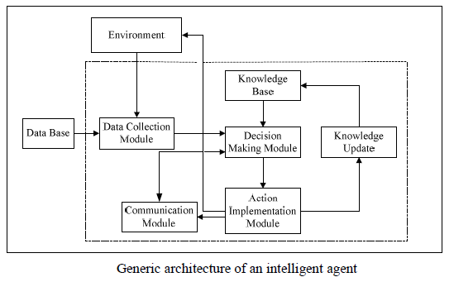
Trabalhos

Slide 20
Trabalhos
IEEE 2013 | Descrição
Trabalho | Demonstration of a Multi-Agent-Based Control System for Active Electric Power Distribution Grids
Autores | Alexander Prostejovsky, Munir Merdan and Georg Schitter, Aris Dimeas
Evento | IEEE IWIES 2013 - Intelligent Energy Systems
Problema | Controle para operação autônoma e escalável
Infraestrutura | Jade, OPC
Abordagem / Funcionamento | 7 Agentes: Bus (BAG), Linha (LNAG), Fornecimento (SAG), Load (LAG), Armazenamento (STAG), Rede (GAG), Chave (SWAG)
Resultados | Os agentes controlam os equipamentos para reagirem às mudanças no Smart Grid, demonstrando assim a viabilidade de aplicação do sistema de controle em uma configuração de pequena escala de uma rede elétrica.

Slide 21
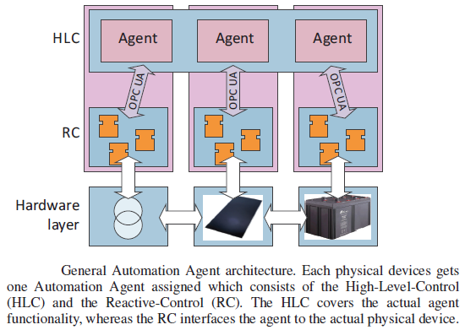
Trabalhos

Slide 22
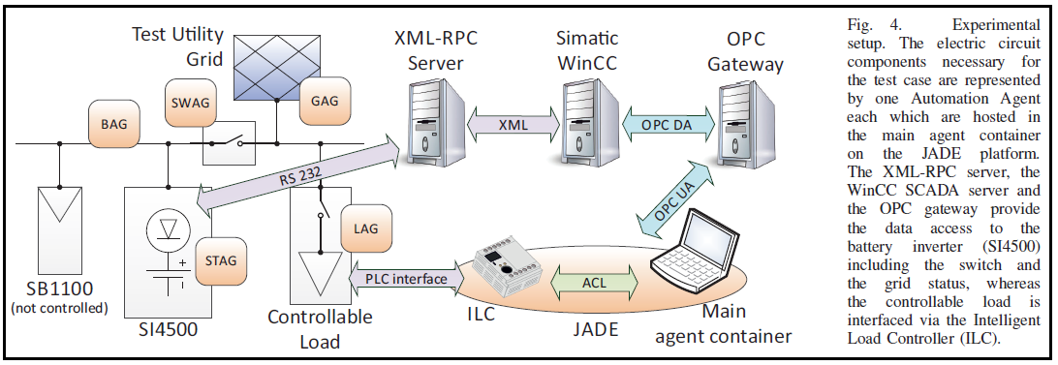
Trabalhos

Slide 23
Trabalhos
IEEE 2009 | Descrição
Trabalho | Multi-Agent Systems in a Distributed Smart Grid: Design and Implementation
Autores | M. Pipattanasomporn, H. Feroze, S. Rahman
Evento | IEEE PSCE 2009 – Power Systems Conference & Exposition
Problema | Projeto e Implementação de SMA para Smart Grid distribuído
Infraestrutura | Zeus, Matlab / Simulink, Servidor TCP/IP
Abordagem / Funcionamento | 4 Agentes: Control, DER, User, Database. Ambiente IDAPS: Intelligent Distributed Autonomous Power System
Resultados | SMA como tecnologia para gerenciar operação de um microgrid.

Slide 24
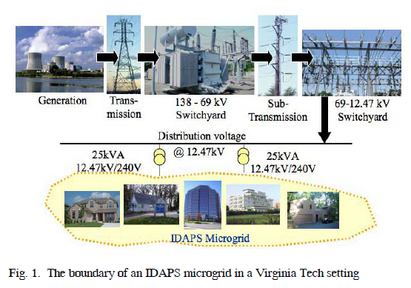
Trabalhos

Slide 25
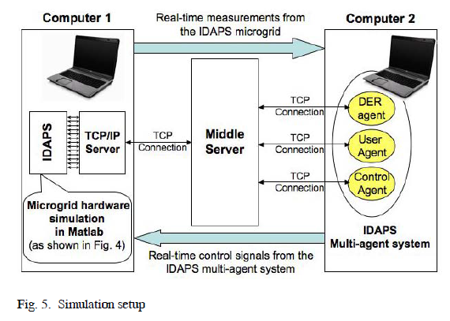
Trabalhos

Slide 26
Parte III – Conclusões & Debate

Slide 27
Conclusões
Trabalhos em Smart Grid – Survey 2013 [4]
Área de Aplicação | Artigos
Demand Response | Rehan Fazal et al in [7]
Microgrid – Operation & Control | Mingzhu Lu et al in [8], Dimeas et al in [9]-[13], J. Oyarzabal et al in [14], Zhenhua Jiang in [15], S. J. Chatzivasiliadis et al in [16], T. Logenthiran et al in [17], Zhang Jian et al in [18], Wen-Di Zheng et al in [19], Tinghua Li et al in [20], T. Logenthiran, et al in [21]-[22], H. N. Aung et al in [23], C.M. Colson et al in [24], Niannian Cai et al in [25], Mao Meiqin et al in [26], Massimo Cossentino et al in [27], A.L. Kulasekera et al in [28], H. S. V. S. Kumar Nunna et al in [29], Thillainathan Logenthiran et al in [30]
Service Restoration | X. D. Li et al in [31], Peng Li et al in [32], Yinliang Xu et al in [33], Seetaram Alwala et in in [34]
Smart Grid Control | M. Pipattanasomporn et al in [35], T. Logenthiran et al in [36]
Spot Market Mechanism | T. Funabashi et al in [37], Rui Duan et al in [38]-[39]
VPP Control | A. L. Dimeas et al in [40], Isabel Praça et al in [41], M. Pipattanasomporn et al in [42]
Economic Dispatch | Niannian Cai et al in [43]

Slide 28
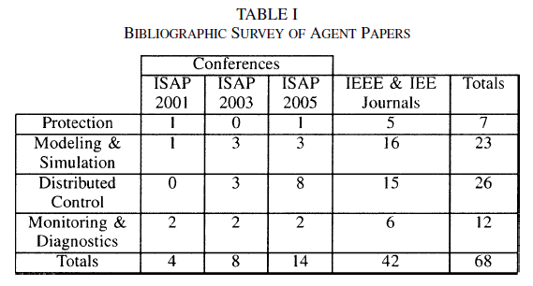
Conclusões
Trabalhos em Sistemas de Potência [5]
Pesquisa de 1998 em diante – agentes em sistemas de potência:
ISAP – Intelligent Systems Application to Power Systems
IEEE Power Systems, Power Delivery, Energy Conversion, Evolutionary Computing

Slide 29
Debate
Observações na aplicação em Smart Grid
Fatos
Foco maior em Microgrids
Jade / FIPA
Zeus
Percepções
Ambientes intrinsicamente distribuídos
SMA como solução para integração e comunicação
Arquiteturas SOA e Objetos Distribuídos (CORBA) poderiam resolver também
SMA é só isso !?

Slide 30
Referências
[1] Aplicações de SMA em Smart Grids. Fausto Augusto de Souza.
[2] Network Management: Smart Grid Overiew. ABB. ABB LatAm User Group Meeting. 2009.
[3] SCADA/EMS/GMS Trends. David Cáceres. Kema. ABB LatAm User Group Meeting. 2010.
[4] Multi-Agent Systems (MAS) controlled Smart Grid – A Review. 2013.
[5] Multi-Agent Systems for Power Engineering Applications — Part I: Concepts, Approaches, and Technical Challenges. 2007.

Slide 31


Grato pela Atenção!

